Slide 1
Vysoké školství ČR: „Povinné minimum” pro budoucího studenta
Tomáš Fliegl
Odbor vysokých škol
Ministerstvo školství, mládeže a tělovýchovy

Slide 2
Cíl prezentace
Představit pedagogickým pracovníkům majícím vliv na výběr studijní dráhy středoškoláka:
Základní (a přitom mnohdy nejasné) podmínky studia na vysokých školách,
Ukázku zdrojů dat v oblastech, které budoucí studenty zajímají (např. uplatnitelnost, finanční dostupnost),
Aktuální informace o vysokém školství.

Slide 3
Co žáky při výběru studia zajímá?
Na co se žáci ptají pedagogů či výchovných poradců, když si vybírají studium?
Praktické: Jak se přihlásit, kolik studium stojí atp.?
Studijní: Jakou školu a obor si vybrat?
Jakou roli hrály níže uvedené aspekty při výběru školy, na které studujete? (%)
zdroj: šetření Eurostudent VI

Slide 4
I. ZÁKLADNÍ PODMÍNKY STUDIA

Slide 5
Vysoké školy
Typy vysokých škol: veřejné (26), soukromé (39), státní (2) a nově i zahraniční vysoké školy a jejich pobočky (5)
Studium podle zákona o vysokých školách:
akreditace studijního programu,
státní souhlas pro soukromé VŠ,
povolení k působení zahraniční VŠ.
Všechny informace v Registru vysokých škol a uskutečňovaných studijních programů
Na zahraniční vysoké škole nikdy nemůže být udělen český titul! U zahraničního vzdělání může být pro další studium či pracovní uplatnění atd. vyžadováno uznání, tzv. nostrifikace – nelze však udělit český titul.

Slide 6
Zákon a předpisy upravující studium na VŠ
Vysoké školy se řídí zákonem č. 111/1998 Sb., o vysokých školách
Každá vysoká škola si stanovuje vlastní vnitřní předpisy
Závazné právní předpisy, které upravují podrobné podmínky důležité pro činnost školy, práva a povinnosti studentů, stanovují postupy pro řešení konkrétních záležitostí (např. odvolání proti rozhodnutí o vyměření poplatku spojeného se studiem), otázky týkající zápisu do studia, případně ukončení studia a další.
Musí být v souladu se zákonem o vysokých školách
Jedná se zejména o: Statut vysoké školy, Studijní a zkušební řád, Disciplinární řád, Stipendijní řád aj.

Slide 7
Přechod SŠ-VŠ, zápis, status studenta
Osobě do dovršení 26. roku věku zůstávají výhody žáka/studenta i v době mezi ukončením SŠ studia a VŠ studia, jestliže žák pokračuje bez přerušení v dalším studiu (zákon č. 117/1995 Sb., o státní sociální podpoře, § 14, odst. 2, bod a).
zdravotní pojištění hrazené státem (nikoliv tzv. sociální pojištění),
daňové zvýhodnění pro rodiče,
sleva na dani z příjmu pro žáka/studenta.
Studentem vysoké školy se osoba stává dnem zápisu ke studiu.
Pozor na vícenásobné zápisy: doba všech studií se započítává a v případě neúspěšného studia hrozí v dalším studiu poplatky (viz dále).
Status studenta
Matoucí pojem: studentem je kdokoliv, kdo je zapsán na VŠ a nemá přerušené studium, nárok na výhody (viz výše + další) je však podmíněn dodržením věkové hranice <26 let.

Slide 8
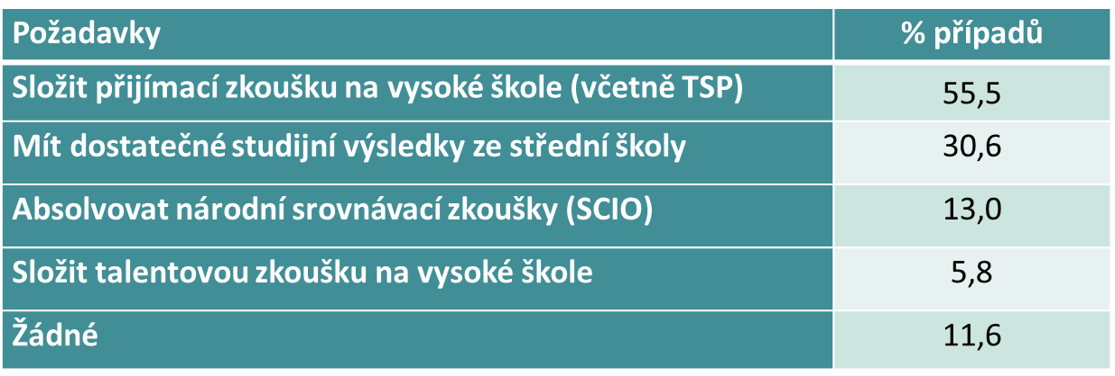
Podmínky přijetí na vysokou školu
zdroj: šetření Eurostudent VI

Slide 9
II. STUDIUM A FINANCE

Slide 10
Poplatky za studium
Soukromé vysoké školy
Volnost při stanovování poplatků za studium (de facto školného)
Veřejné vysoké školy
Standardní studium bezplatné bez ohledu na věk
Poplatek za studium v cizojazyčném studijním programu
V řádu tisíců EUR za akademický rok
Poplatek za delší studium (za prodlouženou dobu studia)
Při překročení standardní doby studia o více než 1 rok.
Do doby studia se započítávají doby předchozích neúspěšně ukončených studií (souběžné studium se započítává jen jednou), s tím, že úspěšné absolvování studia v určitém typu (Bc., Mgr.) ruší doby předchozích neúspěšně ukončených studií v tomto typu.
Věková hranice 26 let nehraje žádnou roli.
Pozor na vícenásobné zápisy spojené s neúspěšným ukončováním!
Výše poplatku v průměru 14 tis. Kč za započatých 6 měsíců (velké rozdíly mezi školami a programy, může být i přes 30 tis. Kč.)

Slide 11
Stipendia
Sociální stipendium (zákonné), v r. 2017 2 750 Kč měsíčně, v r. 2018 3 050 Kč měsíčně (pro studenty ze sociálně nejslabších rodin– 1,5 násobek životního minima)
Ubytovací stipendium (určuje škola) – výše v řádu stokorun měsíčně
Na podporu studia v zahraničí
Další stipendia (určuje škola) – prospěchové, při úspěšném ukončení prvního ročníku atp.

Slide 12
III. ÚSPĚŠNOST STUDIA A UPLATNĚNÍ

Slide 13
Šance na ukončení: studijní neúspěšnost
K neúspěšnému ukončení dochází zejména v prvním ročníku studia (situace u bakalářských studií viz graf a publikace o studijní neúspěšnosti).
Příčiny podle studentů: zejména nespokojenost s náplní studia (polovina neúspěšných studuje později jinde), vysoká náročnost, nízká kvalita výuky.
Velké rozdíly mezi disciplínami a vysokými školami, podrobnosti zde, (např. fenomén „prodlouženého přijímacího řízení“ na technických VŠ)
zdroj: MŠMT

Slide 14
Uplatnění
Neexistuje jednoduchý ukazatel uplatnitelnosti absolventů vysokých škol.
Obecně je ale situace absolventů VŠ na trhu práce velmi dobrá.
Nezaměstnanost čerstvých bakalářských absolventů 3,3 %, magistrů 1,8 %.
Vysoká spokojenost s vykonávanou prací. Částečně přesun na pozice zvykově považované za pozice pro středoškoláky.
Trh obecně v rovnováze, míra „překvalifikovanosti“ není závažným problémem.
Rozdíly v uplatnění absolventů různých disciplín (výše platu, nezaměstnanost, práce v oboru), nejsou dramatické (často skloňovaní absolventi „humanitních oborů“ se uplatňují průměrně dobře).
Zdroje: Databáze SVP UK, šetření REFLEX.

Slide 15
III. AKTUÁLNÍ INFORMACE

Slide 16
Novela zákona o vysokých školách
Novela účinná od 1. září 2016
Zavedeny profily studijních programů:
Profesně zaměřený (povinná praxe, výuka odborníky z praxe)
Akademicky zaměřený
K 18. 10. 2017 nebyl akreditován žádný nový studijní program.
Ustaven Národní akreditační úřad pro vysoké školství – nezávislý orgán rozhodující o akreditacích, nahrazující Akreditační komisi
Zvýšení sociálního stipendia (1/4 minimální mzdy)
Zrušen poplatek za další studium (studium stejného typu – Bc., Mgr. - po jeho absolvování) – zpřehlednění systému poplatků

Slide 17
Dopady demografického poklesu
Zvýšení šancí na přijetí
Větší konkurence vysokých škol, silný marketing
zdroj: ČSÚ, MŠMT

Slide 18
Zdroje informací
Web MŠMT, VŠ vzdělávání, sekce Analytické materiály (vč. Materiálu ke studijní neúspěšnosti)
Publikace „Studijní neúspěšnost na vysokých školách: Teoretická východiska, empirické poznatky a doporučení“
Základní monitorovací ukazatele vysokého školství: kolik maturantů jde studovat VŠ, kolik vyjede na zahraniční studijní pobyt, nezaměstnanost atp.
Šetření Eurostudent VI z roku 2016: podmínky studentů VŠ
Středisko vzdělávací politiky PedF UK (REFLEX, nezaměstnanost)
Zpráva o stavu českého vysokého školství v mezinárodním srovnání OECD
Řada výzkumných šetření (např. NÚV, CERGE-EI…)

Slide 19
Děkujeme vám za pozornost
www.msmt.cz
Tomas.Fliegl@msmt.cz

